Slide 1
ISTEN KIJELENTI ÖNMAGÁT

Slide 2
ISTEN KIJELENTI ÖNMAGÁT
Fontos technikai információ:
A PPT-t diavetítésben érdemes nézni, mert akkor a linkek egyszerű kattintásra is működnek!
Javaslat: A PPT fájlok megjelenítéséhez használják a WPS Office ingyenes verzióját (Letölthető innen: WPS Office letöltések ). Az alkalmazás elérhető Windows-os és Android-os platformokra is!

Slide 3
ÁLDÁS, BÉKESSÉG!
IMÁDKOZZUNK
AZÉRT, HOGY a mai órán MEGÉRTHESSÜK, HOGY ISTEN A MI ÉLETÜNKBEN IS SZEMÉLYES ÚR SZERETNE LENNI!

Slide 4
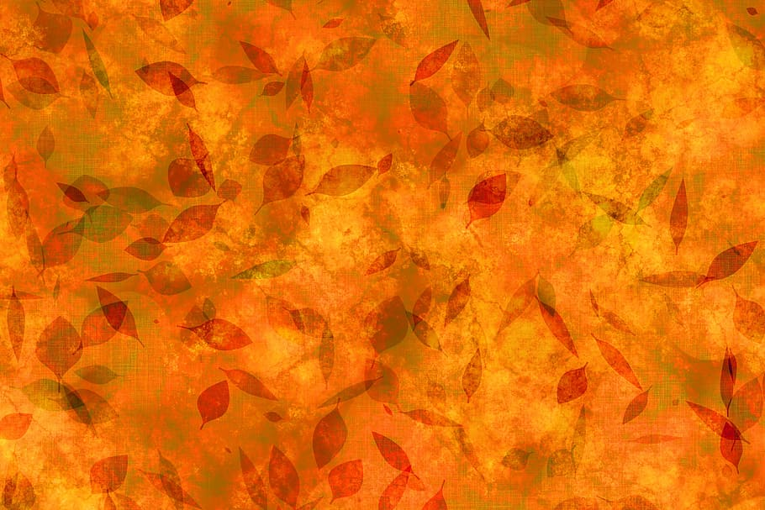
Vagyok,
Aki
Vagyok!
Honnan ismerős a mondat?
Lépjetek a következő diára, és olvassátok el a történetet!

Slide 5
Isten megjelenik Mózesnek, és elhívja őt
„Mózes pedig apósának, Jetrónak, Midján papjának a juhait legeltette. Egyszer a juhokat a pusztán túlra terelte, és eljutott az Isten hegyéhez, a Hórebhez. Ott megjelent neki az Úr angyala tűz lángjában egy csipkebokor közepéből. Látta ugyanis, hogy a csipkebokor tűzben ég, de mégsem ég el a csipkebokor.
Akkor Mózes ezt mondta magában: Odamegyek, és megnézem ezt a nagy csodát: miért nem ég el a csipkebokor? Amikor az Úr látta, hogy odamegy megnézni, megszólította őt Isten a csipkebokor közepéből, és ezt mondta: Mózes! Mózes! Ő pedig így felelt: Itt vagyok! Isten ekkor azt mondta: Ne jöjj közelebb! Oldd le sarudat a lábadról, mert szent föld az a hely, ahol állsz! Majd ezt mondta: Én vagyok atyádnak Istene, Ábrahám Istene, Izsák Istene és Jákób Istene.
Ekkor Mózes eltakarta az arcát, mert félt rátekinteni az Istenre. Az Úr pedig azt mondta: Megláttam népem nyomorúságát Egyiptomban, és meghallottam segélykiáltásukat a sanyargatók miatt, mert ismerem fájdalmukat.

Slide 6
El is megyek, hogy kimentsem őket Egyiptom kezéből, és elvigyem őket arról a földről egy jó és tágas földre, tejjel és mézzel folyó földre: a kánaáni, a hettita, az emóri, a perizzi, a hivvi és a jebúszi nép helyére. Bizony, eljutott hozzám Izráel fiainak segélykiáltása; látom is, hogy mennyire sanyargatják őket az egyiptomiak. Most azért menj! Elküldelek téged a fáraóhoz: vezesd ki népemet, Izráel fiait Egyiptomból!
Mózes azonban ezt felelte erre az Istennek: Ki vagyok én, hogy elmenjek a fáraóhoz, és kivezessem Egyiptomból Izráel fiait?
De Isten azt mondta: Bizony, én veled leszek! Ez lesz annak a jele, hogy én küldelek: Amikor kivezetted a népet Egyiptomból, ennél a hegynél fogjátok áldozattal szolgálni az Istent. De Mózes azt felelte Istennek: Ha majd elmegyek Izráel fiaihoz, és azt mondom nekik: atyáitok Istene küldött engem hozzátok, és ők megkérdezik tőlem, hogy mi a neve, akkor mit mondjak nekik? Isten ezt felelte Mózesnek: Vagyok, aki vagyok. Majd azt mondta: Így szólj Izráel fiaihoz: A „Vagyok” küldött engem hozzátok.”
(2MÓZ 3,1-14)

Slide 7
Vagyok,
Aki
Vagyok!
Mózes azt kérte Istentől, hogy mutatkozzon be neki.
Mit gondolsz, miért ezt válaszolta Isten Mózesnek? Mit jelent ez a kijelentés?

Slide 8
Vagyok, Aki Vagyok!
A héber nyelv lehetővé teszi, hogy a ‚vagyok’ létigét több módon is értelmezzük, múlt-, jelen- és jövőidőben is.
Ez azt jelenti, hogy Isten válaszát egyszerre háromféleképpen is érthetjük:
VOLTAM – ugyanaz, aki az őseid Istene,
VAGYOK- jelen vagyok, létezem,
LESZEK- addig, amíg világ a világ, ugyanazzal a gondviselő szeretettel, amivel eddig is.
Isten sokféleképpen kijelentette magát a Bibliában, sokféleképpen mutatkozik be.

Slide 9
Vagyok, Aki Vagyok!
A mai órán az a kérdés, hogy számodra mit jelent ez a kijelentés? Neked kicsoda Isten?
Hogyan látod őt a múltadban, a jelenedben és hogyan a jövődben?
Beszélgessetek erről!

Slide 10
ISTEN LEHETŐSÉGET AD NEKÜNK ARRA, HOGY EZEN A KIJELENTÉSEN TÚL JOBBAN MEGISMERHESSÜK ŐT.
SŐT!
EZT A KIJELENTÉST CSAK AKKOR ÉRTJÜK MEG IGAZÁN, HA A SZENTÍRÁST TANULMÁNYOZVA KÖZELEBB KERÜLÜNK AZ Ő SZEMÉLYÉHEZ ÉS ENGEDJÜK NEKI, HOGY MEGSZÓLÍTSON ÉS SZEMÉLYES ISTENÜNKKÉ VÁLJON.

Slide 11
HOGYAN JELENTI KI ISTEN ÖNMAGÁT?
I.
AZ ÁLTALÁNOS KIJELENTÉS
ISTEN KAPCSOLATBAN AKAR LENNI AZ EMBERREL, EZÉRT ENGEDI, HOGY TÖBBFÉLE MÓDON MEGISMERHESSÜK ŐT.
DE SOKKAL HATALMASABB AZ EMBERNÉL,
EZÉRT NEM ISMERHETŐ MEG TELJESEN
SAJÁT MAGA ISMERTETI MEG AZ EMBERT ÖMAGÁVAL – SOKFÉLEKÉPPEN JELENTI KI MAGÁT:
1. TERMÉSZET ÁLTAL
2. TÖRTÉNELEM ESEMÉNYEIBEN
3. AZ EMBER LELKIISMERETÉBEN

Slide 12
HOGYAN JELENTI KI ISTEN ÖNMAGÁT?
I.
AZ ÁLTALÁNOS KIJELENTÉS
1. TERMÉSZET ÁLTAL
Szerinted hogyan jelenik meg, hogyan ismerhető meg ezekben Isten?
2. TÖRTÉNELEM ESEMÉNYEIBEN
3. AZ EMBER LELKIISMERETÉBEN
Válaszaid ellenőrizheted a tankönyv 12. oldalán, vagy kattints
IDE

Slide 13
HOGYAN JELENTI KI ISTEN ÖNMAGÁT?
II.
A KÜLÖNÖS KIJELENTÉS
Az ember nem mindig veszi észre Istent az általános kijelentésekben, hajlamosak vagyunk a véletlennek betudni az eseményeket.
Az is lehet, hogy bármennyire is szeretnénk, valamiért ezekben nem értjük meg, nem látjuk, nem tudjuk észrevenni Őt.
Ezért kell istennek még konkrétabban megszólÍtania az embert.
1. ISTEN IGÉJE, SZAVA ÁLTAL: A BIBLIA
ÍROTT IGE
2. JÉZUS ÉLETE ÉS TETTE ÁLTAL
TESTTÉ LETT IGE
3. IGEHIRDETÉSEKBEN, IGEMAGYARÁZATOKBAN
HIRDETETT IGE

Slide 14
HOGYAN JELENTI KI ISTEN ÖNMAGÁT?
NEKED?
Természet által
Történelem eseményei által
Az ember lelkiismeretében
----------------------------------------
Írott ige
Testté lett ige
Hirdetett ige
ÍRJÁTOK FEL A FÜZETETEKBE A 6 KATEGÓRIÁT EGYMÁS ALÁ, EGY-EGY SORT KIHAGYVA
A kategóriákkal kapcsolatos feladatok külön diákon lesznek. Ha készen vagytok az egyikkel, lépjetek a következőre! Várjatok meg mindenkit! Önállóan dolgozzatok!

Slide 15
HOGYAN JELENTI KI ISTEN ÖNMAGÁT?
NEKED?
TERMÉSZET ÁLTAL
MELYIK TERMÉSZETI JELENSÉGET/ÉLŐLÉNYT TARTOD A LEGSZEBBNEK, AMELY ÁLTAL ISTEN JELENLÉTÉT ÉRZED?
ÍRD LE!

Slide 16
HOGYAN JELENTI KI ISTEN ÖNMAGÁT?
NEKED?
TÖRTÉNELEM ESEMÉNYEIBEN
A VILÁGTÖRTÉNELEM SZINTE TELJES EGÉSZÉT VÉGIGKÍSÉRIK A HÁBORÚK…
SZERINTED ISTEN A HÁBORÚBAN IS JELEN VAN?
VÁLASZOD INDOKOLD!
ÍRD LE!

Slide 17
HOGYAN JELENTI KI ISTEN ÖNMAGÁT?
NEKED?
AZ EMBER LELKIISMERETÉBEN
SZERINTED MIÓTA LÉTEZIK LELKIISMERET?
ÍRD LE!
(Az Édenkertben volt már?)

Slide 18
HOGYAN JELENTI KI ISTEN ÖNMAGÁT?
KŐSZIKLA
VÉDŐPAJZS
NEKED?
KEZDET ÉS A VÉG
FÖLD SÓJA
ÍROTT IGÉBEN
JÓ PÁSZTOR
A BIBLIA NAGYON SOK JELZŐT HASZNÁL ISTENRE, SOK MINDENHEZ HASONLÍTJA, EZZEL ALKALMAZKODIK HOZZÁNK, EMBEREKHEZ
MERT SZERETNÉ, HA JOBBAN MEGÉRTENÉNK, MILYEN Ő.
FAZEKAS
Ígéret istene
VILÁGOSSÁG
SZABADÍTÓ
ÍRD LE A SAJÁT HASONLATOD: TE MIHEZ HASONLÍTANÁD ISTENT?
A TEST FEJE
AJTÓ
KIRÁLYOK KIRÁLYA
IGAZ BÍRÓ
ERŐS VÁR
BÁRÁNY
PÁSZTOR
ÉLET KENYERE
MENEDÉK

Slide 19
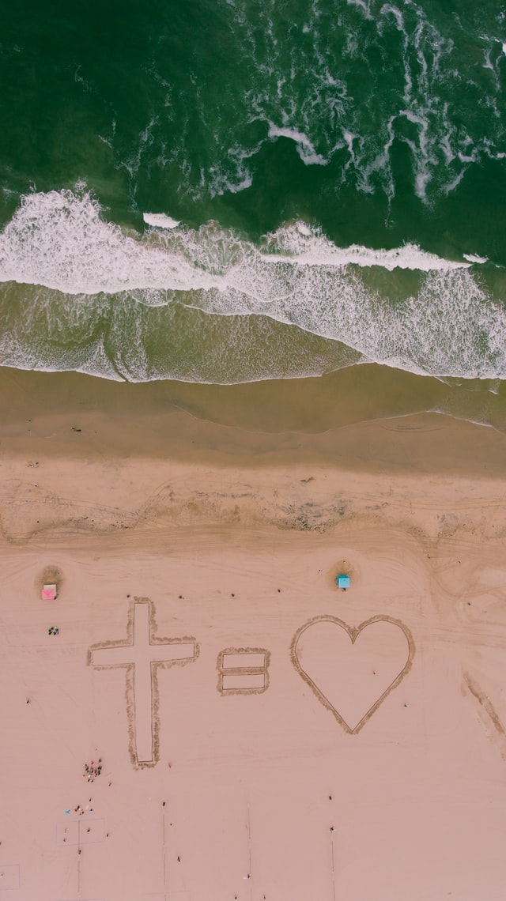
HOGYAN JELENTI KI ISTEN ÖNMAGÁT
NEKED?
A TESTTÉ LETT IGÉBEN
„MERT ÚGY SZERETTE ISTEN A VILÁGOT, HOGY AZ Ő EGYSZÜLÖTT FIÁT ADTA, HOGY AKI HISZ ŐBENNE, EL NE VESSZEN, HANEM ÖRÖK ÉLETE LEGYEN.” (Jn 3,16)
Írd le röviden az Ige alapján, hogy szerinted mit jelent ki önmagáról Isten Jézussal? Mit tudunk meg róla azzal, hogy Jézust elküldte erre a Földre?

Slide 20
HOGYAN JELENTI KI ISTEN ÖNMAGÁT
NEKED?
A HIRDETETT IGÉBEN
OLVASD EL!
Az etióp kincstárnok megtérése
Az Úr angyala pedig így szólt Fülöphöz: Kelj fel, és menj Dél felé a Jeruzsálemből Gázába vezető útra, amely néptelen. Ő felkelt, és elindult. És íme, egy etióp férfi, a kandakénak, az etiópok királynőjének udvari főembere, aki egész kincstára fölé volt rendelve, és Jeruzsálemben járt az Istent imádni, visszatérőben hintóján ülve Ézsaiás prófétát olvasta. Ezt mondta a Lélek Fülöpnek: Menj oda, és csatlakozz ahhoz a hintóhoz! Amikor Fülöp odafutott, hallotta, hogy Ézsaiás prófétát olvassa, és megkérdezte tőle: Érted is, amit olvasol? Erre az így válaszolt: Hogyan érthetném, ha valaki meg nem magyarázza? És megkérte Fülöpöt, hogy szálljon fel, és üljön mellé.
Az Írásnak az a szakasza, amelyet olvasott, ez volt: „Amint a juhot levágni viszik, és amint a bárány néma a nyírója előtt, úgy nem nyitja meg a száját. Megaláztatásában elvétetett róla az ítélet, nemzetségét ki sorolhatná fel? Mert élete felvitetik a földről.” A főember megkérdezte Fülöptől: Kérlek, kiről mondja ezt a próféta? Önmagáról vagy valaki másról? Fülöp beszélni kezdett, és az Írásnak ebből a helyéből kiindulva hirdette neki Jézust. Amint tovább haladtak az úton, valami vízhez értek, és így szólt a főember: Íme, itt a víz! Mi akadálya annak, hogy megkeresztelkedjem? Ezt mondta neki Fülöp: Ha teljes szívedből hiszel, akkor lehet. Ő pedig így válaszolt: Hiszem, hogy Jézus Krisztus az Isten Fia. Megparancsolta, hogy álljon meg a hintó, és leszálltak a vízbe mind a ketten, Fülöp és a főember, és megkeresztelte őt.

Slide 21
HOGYAN JELENTI KI ISTEN ÖNMAGÁT?
NEKED?
A HIRDETETT IGÉBEN
AZ ETIÓP KINCSTÁRNOKHOZ HASONLÓAN NEKÜNK IS SOK KÉRDÉSÜNK LEHET ISTENNEL, A BIBLIÁVAL KAPCSOLATBAN.
TÉGED MILYEN KÉRDÉS FOGLALKOZTAT?
ÍRD LE!
*SZÁNJATOK EGY HITTANÓRÁT A KÉRDÉSEK MEGBESZÉLÉSÉRE!

Slide 22
LÉPJETEK KI A DIAVETÍTÉSBŐL ÉS ÍRJÁTOK BE EBBE A DIÁBA A VÁLASZAITOKAT!
TERMÉSZET ÁLTAL
TÖRTÉNELEM ESEMÉNYEIBEN
AZ EMBER LELKIISMERETÉBEN
Válaszok
Válaszok
Válaszok
ÍROTT IGÉBEN
TESTTÉ LETT IGÉBEN
HIRDETETT IGÉBEN
Válaszok
Válaszok
Válaszok

Slide 23
Ekkor fogod igazán megérteni, mit jelent Isten kijelentése:
Istent sokféleképpen megismerheted. Kijelentései által a Te személyes Istened szeretne lenni!
Figyelj az Ő hangjára, engedd, hogy bemutatkozzon Neked, akard megismerni Őt!
Használd az érzékszerveid: láss, hallgass, fülelj! Ha nyitottan jársz a világban, meglátod, hogy minden élmény, hatás, inger, tapasztalat és szépség Isten dicsőségét, hatalmát és szeretetét zengi!
Vagyok,
Aki
Vagyok!

Slide 24
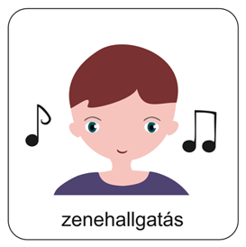
Énekeljünk!
a zene elindításához kattints
Hadd látlak téged, mint szívem urát!
1. Hadd látlak téged mint szívem Urát, Rajtad kívül nekem nem számít más! Elmémben ott jársz, ha nap jön vagy éj, Te őrzöd álmom, ébren is kísérsz.
4. Nem vágyom kincsre, sem dicséretre, Te vagy a jutalmam mindörökre, Te légy az első és az egyetlen, Királyi felség, én drága kincsem.
2. Tégy engem bölccsé, légy igaz Igém, Én mindig veled és Te velem légy, Te jó apám és én hű gyermeked, Élj bennem mindig, és én Tebenned.
5. Győztes Királyom, megnyerted csatám, Mennyei öröm és tündöklés vár, Szívem Istene, jöjjön bármi már, Hadd látlak Téged mint minden Urát.
3. Légy az én pajzsom és légy fegyverem, Méltóságom Te vagy és örömem Lelkem oltalma és fellegvára, Menny felé vigyél, erőm forrása.

Slide 25
IMÁDKOZZUNK
AZÉRT, HOGY adjon isten a szívünkbe vágyódást arra, hogy megismerjük őt, és tudjuk teljes szívvel vallani előtte:
Én uram és én istenem!
Mi Atyánk, aki a mennyekben vagy, szenteltessék meg a te neved, jöjjön el a te országod, legyen meg a te akaratod, amint a mennyben, úgy a földön is; Mindennapi kenyerünket add meg nekünk ma, és bocsásd meg vétkeinket, miképpen mi is megbocsátunk az ellenünk vétkezőknek; És ne vígy minket kísértésbe, de szabadíts meg a gonosztól; Mert tied az ország, a hatalom és a dicsőség mindörökké. Ámen. (Mt 6,9-13)

Slide 26
ISTEN KIJELENTI ÖNMAGÁT
Áldás, Békesség!
A PPT-ben felhasznált képek a www.unsplash.com (15-21.dia), a www.pixabay.com (1-2., 26.dia) internetes oldalakon találhatóak és ingyenesen letölthetők, illetve megtalálhatók a Református hittankönyvben (Szentlélek-ikon)!

